Slide 1
Model Jaringan

Slide 2
Pengertian Jaringan
Sekumpulan titik dan sekumpulan garis yang menghubungkan titik-titik pasangan tertentu.
Titik → Simpul, Node, Verteks (Vertice)
Garis → Busur, Sisi (Arc,Edge)
Busur Terarah
Busur Tidak Terarah(Link)

Slide 3
Istilah dalam Jaringan
Path/Lintasan antar dua simpul adalah sejumlah urutan busur yang menghubungkan kedua simpul.
Cycle/Siklus/Siklis :Lintasan berawal dan berakhir pada simpul yang sama
Jaringan Terhubung: Jaringan dimana setiap dua simpul dihubungkan dengan sebuah lintasan
Tree : jaringan terhubung yang mencakup semua simpul dalam jaringan tanpa ada siklus

Slide 4
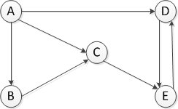
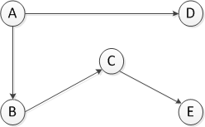
Lintasan dari A ke E : A→C→E, A→D→E
Siklis adalah D→E→D
Bukan siklis A-B-C
Dari A ke E memiliki lintasan terhubung
Contoh tree

Slide 5
Aplikasi Jaringan
Sistem Jaringan | Simpul | Anak Panah/Garis | Jenis Arus
Transportasi darat | Kota, persimpangan | Jalan | Kendaraan
Transportasi udara | Pelabuhan Udara | Jalur penerbangan | Pesawat Terbang
Listrik | Pusat tenaga listrik Gardu Induk Kota | Jaringan kabel | Listrik
Bahan Bakar Kendaraan | Pelabuhan, Depot induk, Penyulingan, Pompa Bensin | Pipa, Kendaraan, penangkut bahan bakar. | Bahan bakar
Pabrik/Perakitan telepon | Pusat Kerja/Perakitan sentral Telepon | Material handling kabel telepon | Bahan

Slide 6
Masalah Dalam Model Jaringan
Bagaimana membangun jalan jaringan aspal dengan jumlah kilometer minimal yang dapat menghubungkan sejumlah wilayah pedesaan (Minimum Spanning Tree)
Bagaimana menentukan rute terpendek dari dua kota pada jaringan jalan yang sudah ada. (Rute Terpendek)
Bagaimana menentukan kapasitas maksimum jaringan pipa coal slurry yang menghubungkan pertambangan dengan daerah pusat pembangkit energi.(Arus maksimal)

Slide 7
Minimum Spanning Tree
Sebuah perusahaan TV kabel sedang merencanakan membangun jaringan TV kabel ke lima wilayah perumahan baru.
Node 1 mewakili stasiun relay TV kabel dan node 2 – 6 mewakili perumahan baru. Angka setiap cabang mewakili jumlah mil kabel yang diperlukan. Menentukan jumlah kabel minimum yang diperlukan dan menjamin semua wilayah terhubung (baik langsung/ tak langsung)
10

Slide 8
Algoritma Minimum Spanning Tree (Iterasi 1)
Misalkan C himpunan node yang dihubungkan dan $\overline{C}$ himpunan node yang tidak dihubungkan maka
$C=\{1\}$, $\overline{C}=\{2, 3, 4, 5, 6\}$
$\overline{C}=\{2, 3, 4, 5, 6\}$
Pilih dari node yang terdekat dengan C dan node terdekat adalah 2 dengan jarak 1 mil.
10
Total jarak = 1mil

Slide 9
Algoritma Minimum Spanning Tree (Iterasi 2)
$C=\{1,2\}$, $\overline{C}=\{ 3, 4, 5, 6\}$
$\overline{C}=\{3, 4, 5, 6\}$
Pilih dari node yang terdekat dengan C , node yang terdekat adalah node 5 dengan jarak 3 mil.
Total Jarak = 1 + 3 = 4 mil
10

Slide 10
Algoritma Minimum Spanning Tree (Iterasi 3)
$C=\{1,2,5\}$, $\overline{C}=\{ 3, 4, 6\}$
$\overline{C}=\{3, 4, 6\}$
Pilih dari node yang terdekat dengan C dan yang terdekat adalah node 4 dengan jarak 4 mil.
Total Jarak = 1 + 3 + 4 = 8 mil
10

Slide 11
Algoritma Minimum Spanning Tree (Iterasi 4)
$C=\{1,2,4,5\}$, $\overline{C}=\{ 3, 6\}$
Pilih dari node yang terdekat dengan C dan yang terdekat adalah node 6 dengan jarak 3 mil.
$\overline{C}=\{3, 6\}$
Total Jarak = 1 + 3 + 4 + 3 = 11
10

Slide 12
Algoritma Minimum Spanning Tree (Iterasi 5)
$C=\{1,2,4,5,6\}$, $\overline{C}=\{ 3\}$
Pilih dari node yang terdekat dengan C dengan jarak 5 mil.
$\overline{C}=\{3\}$
Total Jarak = 1 + 3 + 4 + 3 + 5 = 16 mil
10

Slide 13
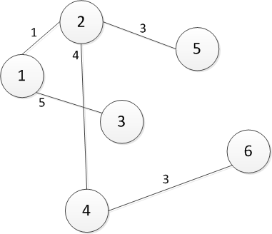
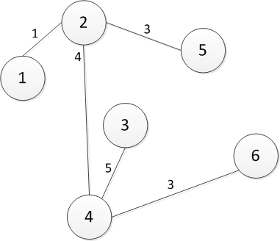
Algoritma Minimum Spanning Tree (Iterasi 6)
$C=\{1,2,3, 4,5,6\}$, $\overline{C}=\{ \}$
Total jarak minimum
adalah 1+3+4+3+5 = 16mil
10
Alternatif

Slide 14
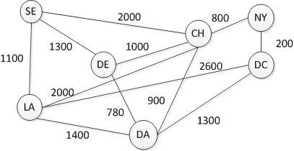
Latihan 1
Sebuah perusahaan akan membangun jaringan komunikasi kabel yang menghubungkan kota-kota berikut ini. Tentukan bagaimana kota-kota tersebut harus dihubungkan agar jumlah mil kabel yang digunakan minimal

Slide 15
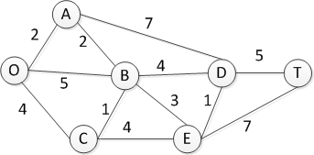
Masalah Rute Terdekat
Berikut ini adalah jalur lintasan jalan dari 7 kota O,A,B,C,D,E,T. Akan dibuat trayek dari O ke T dimana trayek dapat melalui kota A,B,C,D,E. Jarak antar kota diberikan pada gambar berikut.
Tentukan lintasan yang mungkin agar jarak seminimal mungkin

Slide 16
Algoritma Dijkstra
- Hanya dapat digunakan jika semua busur mempunyai bobot non negatif
Menggunakan dua jenis label sementara (tidak lengkap) dan label tetap (lengkap)
LABEL URUTAN:Urutan vertex yang diberi label tetap
LABEL TETAP : Jarak terpendek dari vertek awal ke vertek tersebut
LABEL SEMENTARA : Jarak dari vertek awal ke vertek tersebut

Slide 17
Algoritma Dijkstra
Beri label tetap nilai 0 pada verteks awal dan label urutan 1
Pada label sementara, hitung total jarak dari semua verteks yang dapat dilalui dari verteks awal
Pilih verteks dengan jarak terkecil pada label sementara. Ubah jadi label tetap dan tambahkan label urutan.

Slide 18
Algoritma Dijkstra
Pada label semetara, hitung total jarak dari semua verteks yang dapat dilalui dari verteks yang telah di beri label tetap pada langkah 3.
Jika telah ada nilai pada label sementara, ganti nilai tersebut hanya jika nilai baru lebih kecil dari nilai sebelumnya

Slide 19
Algoritma Dijkstra
Ulangi langkah 3 sampai semua verteks memiliki label tetap
Rute terpendek didapat dengan menelusuri kembali dari titik akhir ke titik awal.

Slide 20
O-A-B-D-T Jarak 13
O-A-B-E-D-T Jarak 13
2
2
2
6
8
3
4
9
8
1
0
5
4
7
13
0
14
13
4
4
5
7
4
7

Slide 21
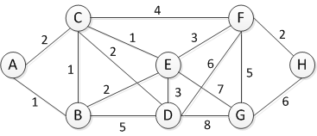
Latihan 2
Berikut ini adalah jarak antar kota hitunglah rute terpendek yang bisa dipilih dari kota A ke kota H

Slide 22
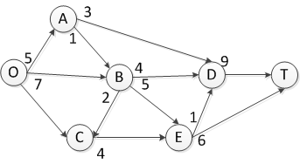
Masalah Aliran Maksimum
Sebuah trayek bergerak dari O ke T, untuk sampai ke T trayek dapat melalui beberapa kota A,B,C,D,E Berikut adalah gambar perjalanan trayek yang mungkin dilakukan dan nilai-nilai pada busur adalah berapa kali trayek diijinkan mampir di kota-kota tersebut.
Hitunglah berapa kali trayek maksimal dapat berangkat dari O ke T dengan tidak melanggar aturan-aturan yang ada pada kota yang disinggahi
4

Slide 23
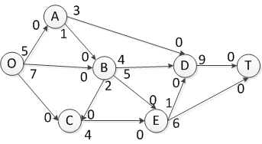
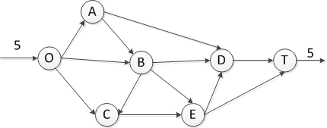
Masalah Aliran Maksimumn (Iterasi 1)
0
4
0
Pilih sebuah lintasan sembarang misalnya O→B→E→T Jalur minimumnya =min (7, 5, 6) = 5. Alirkan 5 dari O ke T

Slide 24
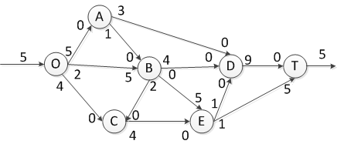
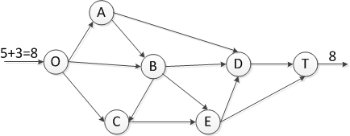
Masalah Aliran Maksimum (Iterasi 2)
0
Pilih sebuah lintasan sembarang misalnya O→A→D→T Jalur minimumnya =min (5, 3, 9) = 3. Alirkan 3 dari O ke T

Slide 25
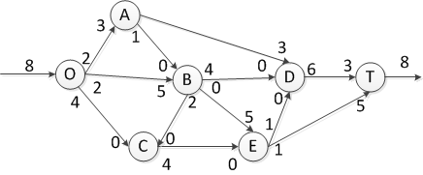
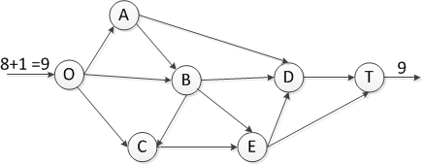
Masalah Aliran Maksimumn (Iterasi 3)
0
0
Pilih sebuah lintasan sembarang misalnya O→A → B→ D→T Jalur minimumnya =min (2, 1, 4, 6) = 1. Alirkan 1 dari O ke T

Slide 26
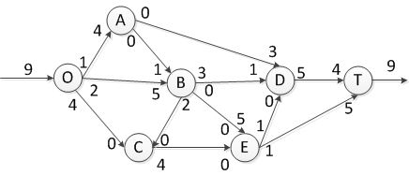
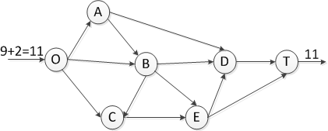
Masalah Aliran Maksimumn (Iterasi 4)
Pilih sebuah lintasan sembarang misalnya O→ B→ D→T Jalur minimumnya =min (2, 3, 5) = 2. Alirkan 2 dari O ke T

Slide 27
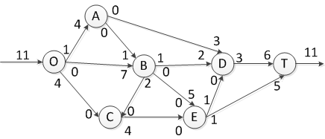
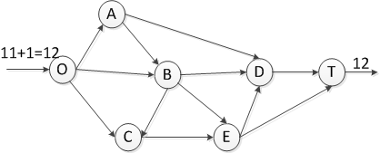
Masalah Aliran Maksimumn (Iterasi 5)
Pilih sebuah lintasan sembarang misalnya O→ C→E → D→T Jalur minimumnya =min (4, 4, 1, 3) = 1. Alirkan 1 dari O ke T

Slide 28
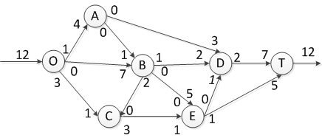
Masalah Aliran Maksimum (Iterasi 6)
Pilih sebuah lintasan sembarang misalnya O→ C→E → T Jalur minimumnya =min (3, 3, 1) = 1. Alirkan 1 dari O ke T

Slide 29
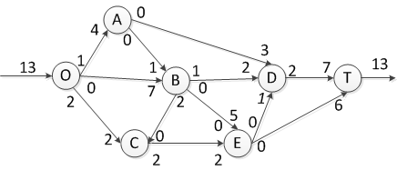
Hasil
Jadi maksimal trayek bisa berangkat dari O ke T sebanyak 13 kali tanpa melanggar aturan dari kota tempat trayek berhenti.

Slide 30
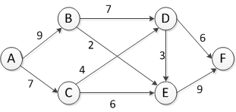
Latihan 3
Perhatikan masalah aliran maksimum dibawah ini dengan node A sebagai sumber dan F adalah node tujuan. Hitunglah besar arus maksimum yang dapat melalui node A ke F

